Slide 1


Název projektu: | ZŠ Háj ve Slezsku – Modernizujeme školu
Číslo projektu: | CZ.1.07/1.4.00/21.3459
Oblast podpory: | Zlepšení podmínek pro vzdělávání na základních školách Vzdělávání pro konkurenceschopnost č. výzvy 21, prior. osa 7.1. Počáteční vzdělávání
Výuková oblast: | Jazyk a jazyková komunikace
Číslo materiálu: | VY_12_INOVACE_298
Ročník: | 2.
Sada: | Český jazyk
Druh: | Prezentace, výklad učiva
Autor: | Mgr. Andrea Hamplová
Název: | Podstatná jména
Anotace: | Žáci budou znát charakteristiku slovního druhu podstatná jména, umí si na ně ukazovat a procvičí si jejich tvoření a vyhledávání.
Datum vytvoření: | 10.12.2012
Datum ověření: | 19.3.2013

Slide 2
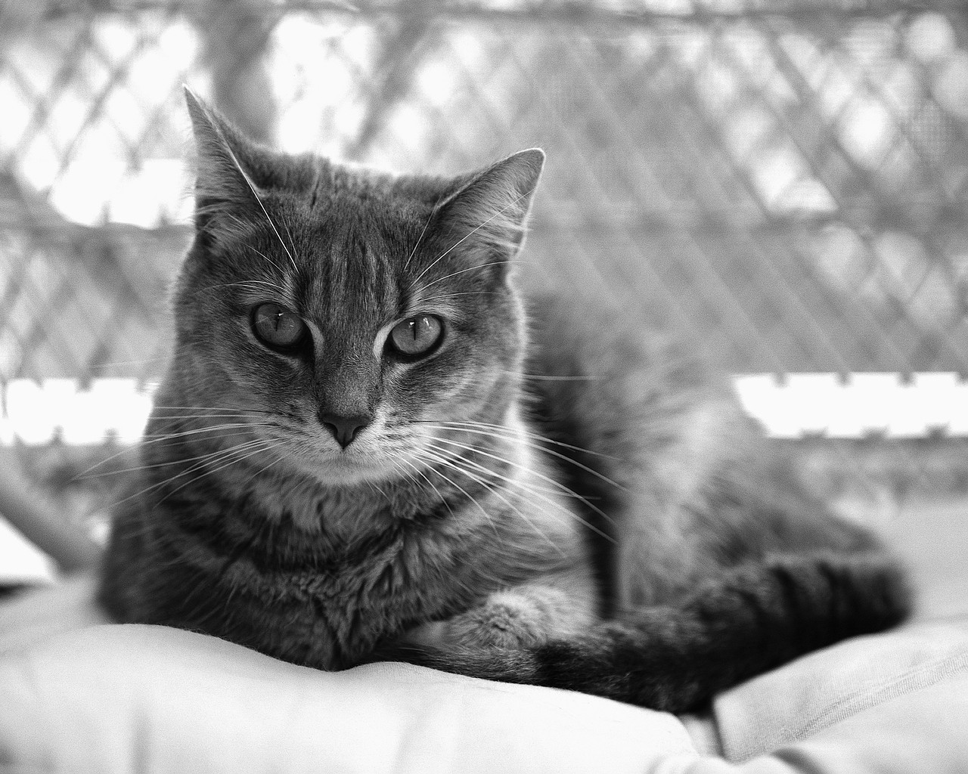
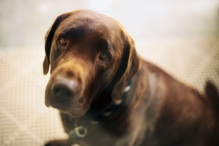
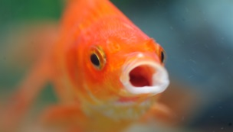
Podstatná jména
jsou názvy
osob zvířat věcí

Slide 3
Můžeme si na ně ukázat slovy:
ten ( pes )
ta ( kočka )
to ( štěně )

Slide 4
podstatná jména
mohou mít různé tvary:
sluníčko – sluníčku – sluníčkem - sluníčka

Slide 5
Škrtni slovo, které nepatří do řady:
názvy osob:
maminka, prodavač, auto, teta, sousedka, bratr, dívka
názvy zvířat:
pavouk, myš, krmelec, bobr, kočka, kukačka, žirafa
názvy věcí:
televize, stůl, dítě, klíč, čepice, pero, kniha, umyvadlo

Slide 6


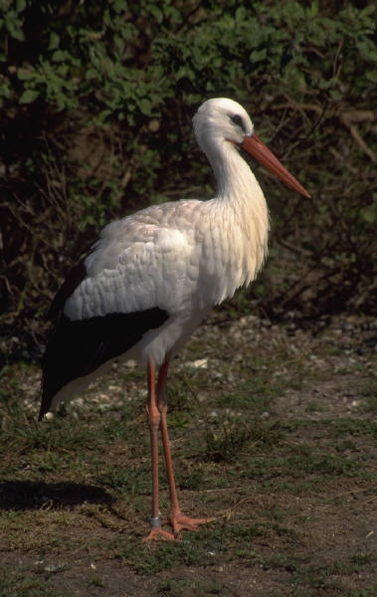


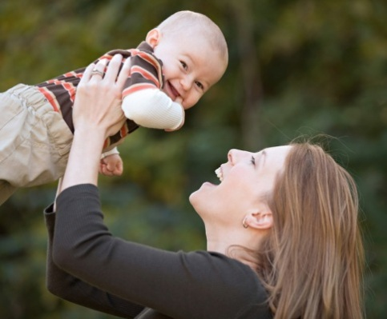
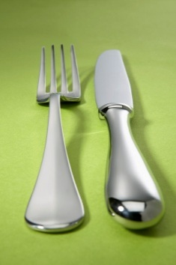

Zapiš správně názvy osob, zvířat a věcí
do sešitu

Slide 7
Podtrhni názvy osob zeleně
názvy zvířat červeně
názvy věcí modře
srnec, strom, pes, cibule, hříbky, jedle, teta, kopec,
studánka, ponožka, lama, žába, automechanik,
švadlena, rukavice, prodavačka, jelito, chléb, motyka,
morče, maliny, užovka, mech, gumáky, věšák, bříza,
slepice, rampouch, krysa, mrkev, citrón, děti, polštář,
krokodýl, zahradník, lupa, osel, krabice, pohledy,
maminka, průvodčí, nora, kukačka, lékař, datel, žena

Slide 8
Napiš do řádku správná podstatná jména:
názvy osob _____________________________________
_______________________________________________
_______________________________________________
názvy zvířat _____________________________________
_______________________________________________
_______________________________________________
názvy věcí _______________________________________
________________________________________________
________________________________________________

Slide 9
Podtrhni různé tvary podstatných jmen:
- kamarád
Petr je můj kamarád.
Petr a Jenda jsou dobří kamarádi.
Půjčil jsem kamarádovi svůj míč.
Po vyučování chodím ven se svým kamarádem.
Dobrého kamaráda bych nikdy nezradil.
Školní výlet se mně a mým kamarádům moc líbil.
kočka - aktovka
Naše kočka je mourovatá. Jana dostala novou aktovku.
Moje teta Alice má tři kočky. V aktovce nosí učebnice.
Denně nalévá kočce čerstvou vodu. Aktovky jsou krásně barevné.
Kocour a kočka se vyhřívali na sluníčku. Do školy máme přijít s aktovkou.
O kočkách se často zdají sny. Sešity byly v aktovkách.
Petra má kočku s šedým kožíškem. Aktovka je věc, kterou chce
mít každý předškolák.

Slide 10
cit. 2012-12-10 Obrazový materiál dostupný na:
Klipart 10.12.2012 16.30, 16.31, 16.32, 16.33, 16.35, 16.36, 16.39, 16.41, 16.42, 16.44, 16.45, 16.47, 16.48, 16.49

